Slide 1


Smart PomoOsht School
PomoOsht

Slide 2

Цел на проекта
1
Улеснява комуникацията между ученик и учител
2
Създава дневник като една от 4те функции на проекта-много неща на едно място
3
Организира поръчването на храна в училището
4
Подпомага учениците в разпределянето им на задълженията

Slide 3
Нашето решение
1. Бърз достъп до създаден chat room с учителя
2.Визуализация на дневник
3. Създаване на онлайн меню
4. To do list, в който учениците да си записват задълженията

Slide 4
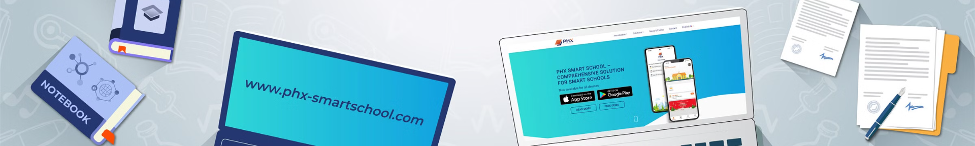
Как работи проекта?
1. Използваме бутони поставени на чиновете, които отварят chat room-a
2.В зависимост от това дали сме log-нати като учител или ученик ни се дават различни права за използването на дневника + различна визуализация
3.Показва ни се онлайн меню за обяд в училищна столова, имаме определен зададен бюджет и спрямо него можем да поръчваме от менюто - работи с предварителна заявка
4.To do list за ученици, чрез който те записват кога имат тестове, домашни или всякакави училищни задължения, които се запазват, докато не бъдат тикнати катф изпълнени

Slide 5




Технологии

Slide 6
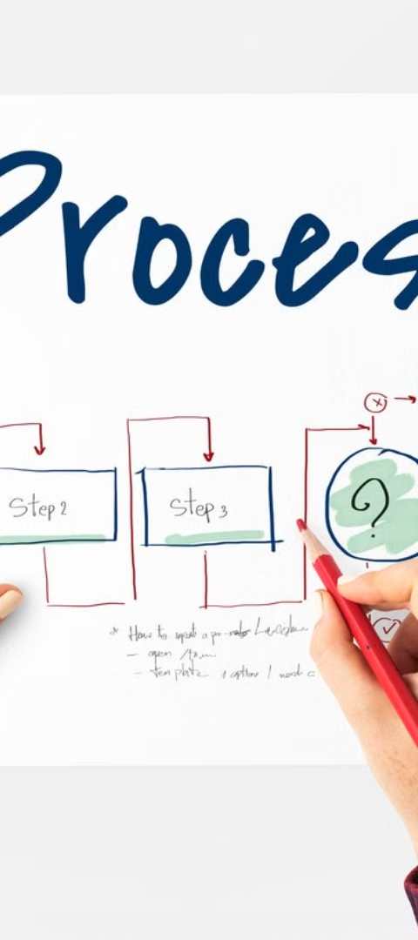
Процес на работа
1
Отборно мислене на идеи и избиране на най - подходящата от тях
2
Реализиране на избраната идея
3
Финализиране на проекта, поправяне на грешките, съставяне на презентация

Slide 7
Благодаря за вниманието!

